Slide 1

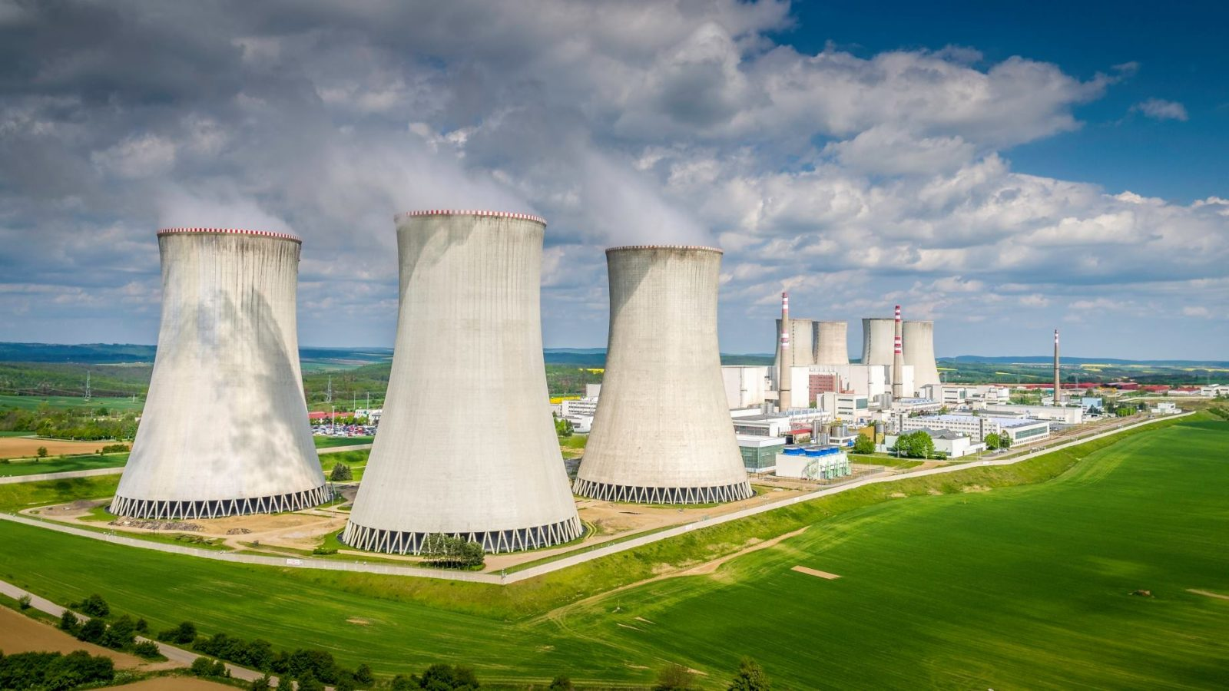
Jihomoravský kraj a stavba EDU II
Koordinace plánování strategického projektu dostavby jaderné elektrárny Dukovany II (stát-kraj-společenství obcí-obce)
Leden 2026

Slide 2

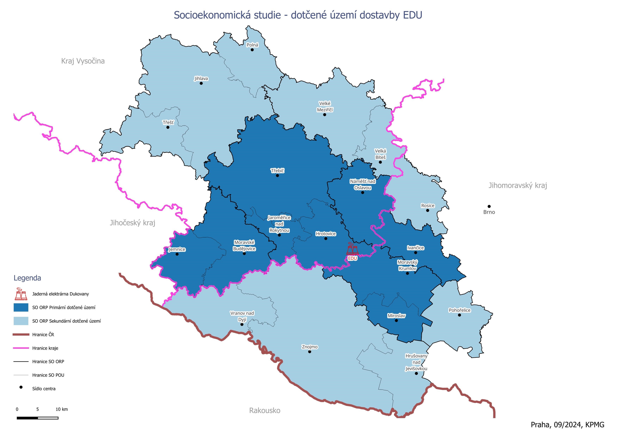
Dotčená území
  ORP Ivančice
  ORP Moravský Krumlov
  ORP Znojmo
  ORP Pohořelice
  ORP Rosice

Slide 3






Kde jsme v současné době?
Projednávání v území a pracovních skupinách
Schválení studie Radou JMK a vládou
Schválení Zastupitelstvem JMK
Sběr projektových záměrů
Postupná realizace opatření
Socioekonomická studie EDU
Přípravy akčního plánu
Pracovní verze akčního plánu
Schválení
akčního plánu
Schválení
akčního plánu
Zahájení zpracování akčního plánu
Připomínkování obcemi, odbory, členy ZJMK a dotčenými subj.
Schválení Vládou dne 15. října 2025

Slide 4



Formy komunikace na úrovní kraje a cílové skupiny
Pracovní skupiny
Newsletter a sociální sítě
Pravidelná jednání v dotčeném území
  Široká veřejnost
  Místní obyvatelé v dotčeném území
  Mladší generace
  Zájmové skupiny a neziskové organizace
  Účast politické reprezentace
  Zástupci obcí
  Obyvatelé a aktivní občané
  Odborníci z dané oblasti
  Zástupci obcí, DSO
  Zástupci institucí (např. školy, nemocnice, HZS, PČR apod.)
  Krajští úředníci a projektoví manažeři

Slide 5





Jednání v území
Jednání se starosty v dotčeném území EDU
Ivančice a Moravský Krumlov
Znojmo a Moravský Krumlov
Ivančice a Zastávka u Brna
Miroslav
Branišovice
Představení schválené verze akčního plánu a poskytnutí aktuálních informací
Prezentace výsledků socioekonomické studie Dukovany 2024
Projednání připravovaných opatření, aktivit a nastavení spolupráce
Obdobné jednání jako 15. dubna
Představení návrhu akčního plánu
Hostem byl Petr Závodský z EDU II
2. prosinec 2024
15. duben 2025
24. duben 2025
29. květen 2025
2. prosinec 2025

Slide 6





Jednání pracovních skupin EDU
Jednání s odborníky a zástupci organizací
PS Doprava
PS školství a vzdělávání
PS krizové a IZS
PS Doprava
Všechny PS
PS krizové a IZS
PS školství a vzdělávání
Představení akčního plánu a informace o dalších krocích v rámci stavby EDU
PS Zdravotnictví a sociální služby
18. a 24. března proběhlo nastavení spolupráce v rámci pracovních skupin
17. a 29. duben byl ve znamení poskytnutí informací ohledně sběru projektů a diskuze k akčnímu plánu
PS Zdravotnictví a sociální služby
18. březen
24. březen
17. duben
29. duben
30. červenec a 2. prosinec

Slide 7

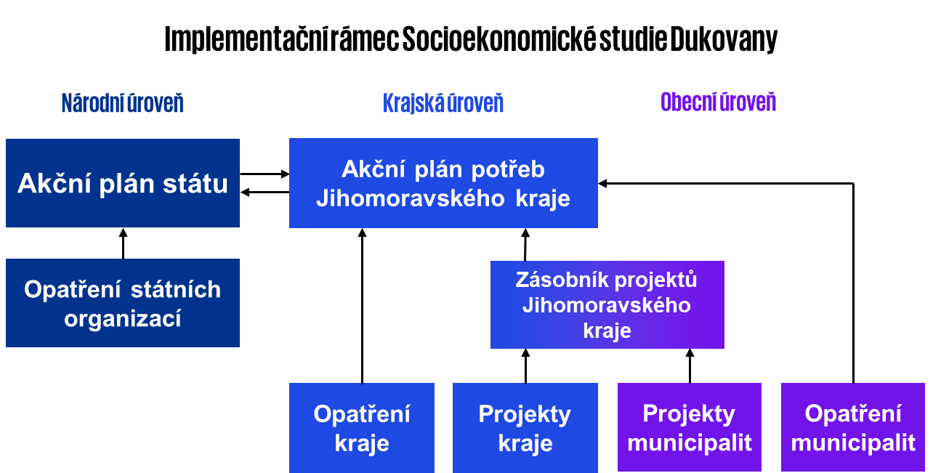
Akční plány – implementační rámec

Slide 8




Struktura akčního plánu kraje
Opatření na národní úrovni – vyžadují iniciaci nebo podporu státu (zejména ministerstev).
Opatření kraje – jsou v přímé gesci Jihomoravského kraje
Opatření obcí – doporučené kroky realizované obcemi a dalšími partnery v území
Krok 1
Krok 2
Krok 3

Slide 9







Opatření realizovaná krajem
Oblast bezpečnosti, integrace a krizového řízení
  Oblast školství a vzdělávání
  Oblast bydlení a veřejné infrastruktury
  Oblast zdravotnictví a sociálních věcí
  Oblast dopravy
  Průřezové oblasti
  Oblast podpory podnikání a trhu práce

Slide 10




Opatření realizovaná krajem
  Posílení krizové připravenosti území v souvislosti se stavbou EDU ► realizace taktických cvičení složek IZS JMK; práce na aktualizaci havarijní a krizové dokumentace
  Posílení kapacit Centra pro cizince Jihomoravského kraje a zajištění detašovaných pracovišť v území dotčeném stavbou EDU ► připravuje se kapacita poradenství, vzdělávání a tlumočení pro detašované pracoviště
  Posílení bezpečnostní infrastruktury v souvislosti se stavbou EDU►bude zajištěna podpora jednotek SDH obcí v dotčeném území skrze dotační program JSDH a spolufinancování dotačního programu MV-GŘ HZS ČR
Oblasti a opatření
01
1. Oblast bezpečnosti, integrace a krizového řízení
2. Oblast bydlení a veřejné infrastruktury
  Kofinancování projektové přípravy veřejných investic v dotčeném území EDU ►je vytvořen Fond rozvoje JMK ►Podpora bydlení a podnikání na vybraných rozvojově znevýhodněných územích Jihomoravského kraje 2026–2027 (vyhlášen)
  Kofinancování projektů vodohospodářské a odpadové infrastruktury ► dotační program v oblasti vodního hospodářství (vyhlášen)
02

Slide 11

Opatření realizovaná krajem
  Koordinace veřejné dopravy pro zlepšení dopravní obslužnosti EDU ► Od 19. ledna 2026 došlo k posílení autobusové linky 441, která spojuje Moravský Krumlov, Jamolice, Dukovany a areál elektrárny. Do budoucna se počítá s dalším navyšováním spojů
  Kofinancování projektů infrastruktury pro zlepšení dopravní obslužnosti v souvislosti se stavbou EDU ► analýza dopadů stavební dopravy dostavby JEDU na krajské silnice JMK ►SÚS JMK postupně realizuje stavební úpravy na návozových trasách EDU ►memorandum mezi JMK, Ivančickem a Moravskokrumlovskem (cyklo)
  Posílení kapacit SÚS JMK pro realizaci dopravních projektů souvisejících s dostavbou EDU ► posílení závazného ukazatele SÚS JMK
  Vypracování analýzy problémových míst pro chodce na zadaných úsecích návozových tras pro stavbu EDU ► studie opatření k zajištění bezpečnosti chodců na návozových trasách dostavby EDU ► DP Podpora aktivit řešení územních dopadů dostavby Jaderné elektrárny Dukovany v dotčeném území Jihomoravského kraje 2026–2027 (vyhlášen)
  Jamolice obchvat - II/152 ► připravuje se projektová dokumentace
  Prevence objíždění oficiálních návozových tras a zajištění nápravy škod na krajské dopravní infrastruktuře v souvislosti se stavbou EDU
  Vytvoření hybridního 3M dopravního modelu pro plánování stavby EDU
Oblasti a opatření
03
3. Oblast dopravy

Slide 12
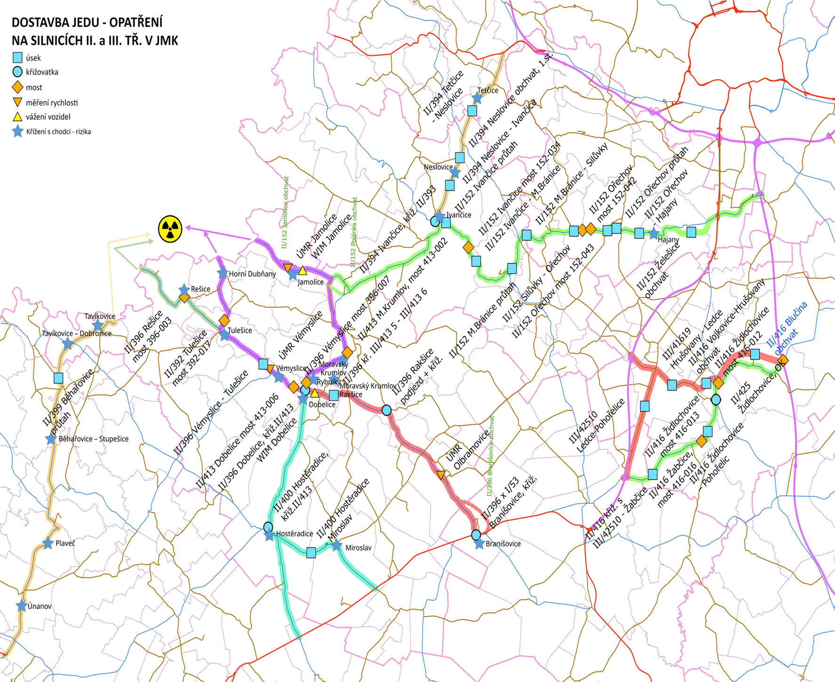

Slide 13


Opatření realizovaná krajem
  Využití dostavby EDU za účelem rozvoje inovačního potenciálu kraje ► participace JIC, JINAG, OHK, CzechInvest a vznik inovačních platforem
Oblasti a opatření
04
4. Oblast podpory podnikání a trhu práce
5. Oblast školství a vzdělávání
  Kofinancování investic do vzdělávací infrastruktury v souvislosti se s stavbou EDU
  Přizpůsobení vzdělávání potřebám zaměstnavatelů v souvislosti s EDU ► rozšíření nebo vznik nových specializovaných technických oborů potřebných v energetice, a s tím související vybudování vzdělávací infrastruktury a vybavení
05

Slide 14


Opatření realizovaná krajem
  Kofinancování investic do krajské a obecní zdravotní infrastruktury v souvislosti se stavbou EDU
Oblasti a opatření
06
6. Oblast zdravotnictví a sociálních věcí
  Vytvoření Jihomoravského rozvojového fondu EDU ►pro spolufinancování projektů z národních zdrojů je vytvořen Fond rozvoje JMK
  Realizace komunikačních a participačních aktivit kraje v souvislosti se stavbou EDU ► je vytvořen postup komunikace v rámci přípravy stavby EDU, je v realizaci ► odstraňování administrativních a legislativních překážek spojené s realizací soukromých projektů
  Analýza a vyhodnocení využití nemovitého majetku v dotčeném území pro potřeby přípravy stavby EDU ►je připravena databáze nevyužitého majetku obcí, státu a kraje ► využití majetku v území k podpoře podnikání
7. Průřezové oblasti
07

Slide 15
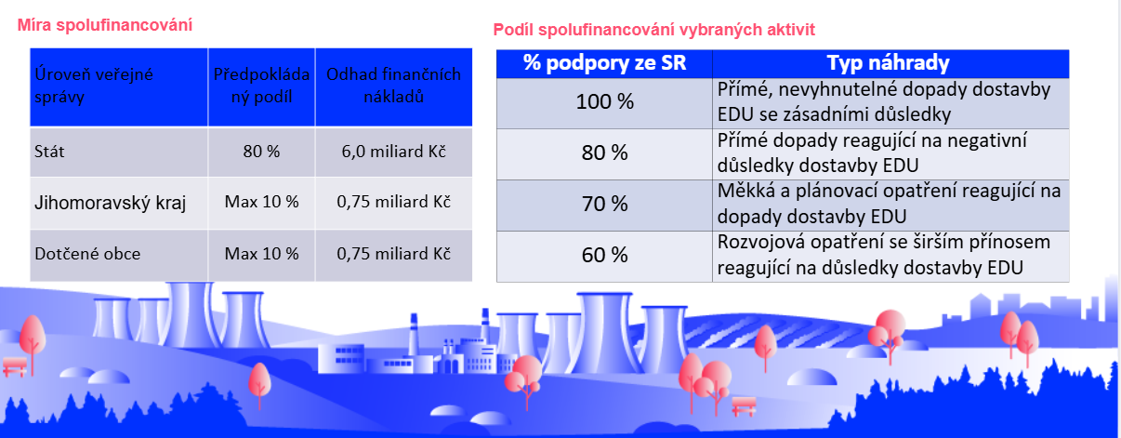
Financování potřeb území Jihomoravského kraje
Předpokládané potřeby na řešení dopadů dostavby cca 15 mld. Kč pro celé dotčené území tj. včetně Kraje Vysočina

Slide 17


Prioritní oblasti dle počtu projektových záměrů
Doprava
Školství a vzdělávání
Zdravotnictví
45 projektů z toho
Moravský Krumlov 20
33 projektů z toho 14 Moravský Krumlov
26 projektů z toho shodně 7 Ivančice a Znojmo
Technická infrastruktura, inženýrské sítě
Ubytování a bydlení
16 projektů z toho 9 Rosice
37 projektů z toho 17 z Ivančic

Slide 18



Dotační programy
Podpora aktivit řešení územních dopadů stavby Jaderné elektrárny Dukovany v dotčeném území Jihomoravského kraje 2026–2027
Příjem žádostí
09.02.2026 – 26.06.2026
Výše dotace
min. 25 000 Kč
max. 150 000 Kč u DT1
max. 300 000 Kč u DT2
max. 400 000 Kč u DT3
Cílem programu je podpora projektové přípravy v dotčeném území JMK a doplnění národního kompenzačního nástroje pro řešení dopadů stavby EDU.
Dotační program Podpora bydlení a podnikání na vybraných rozvojově znevýhodněných územích Jihomoravského kraje 2026–2027
Příjem žádostí
09.02.2026 – 26.06.2026
Výše dotace
max. 1 000 000 Kč u DT1
max. 1 250 000 Kč u DT2
Kontaktní osoba
Martina Páčová
pacova.martina@jmk.cz
Cílem programu je podpora bydlení a kombinace bydlení a podnikání prostřednictvím rozvoje technické infrastruktury, místních komunikací a úprav objektů.

Slide 19
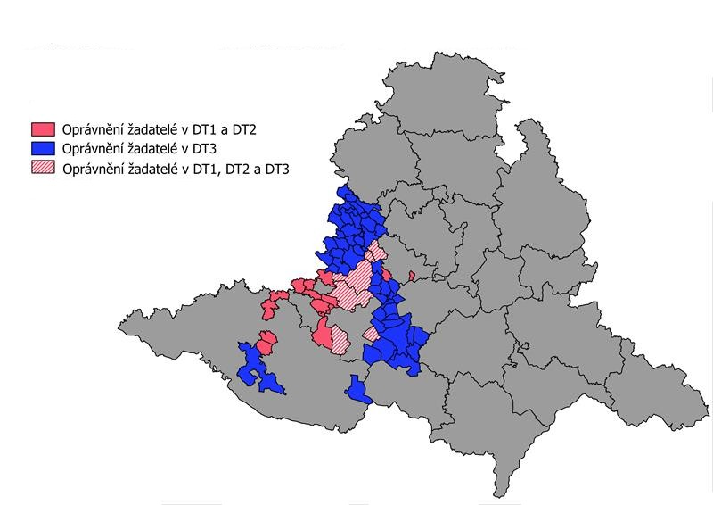
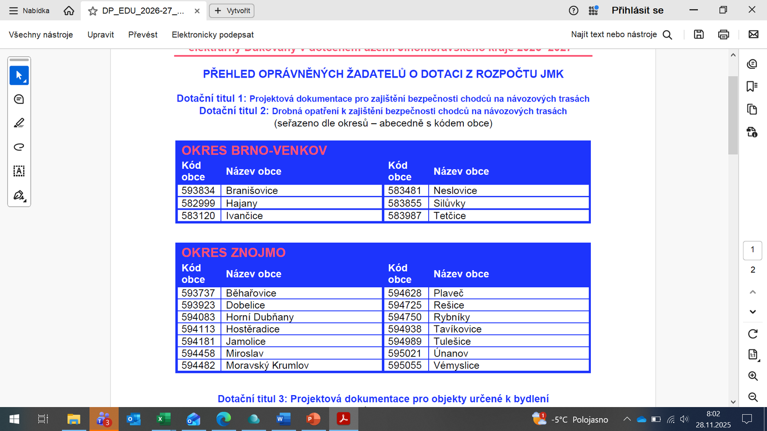
Podpora aktivit řešení územních dopadů stavby Jaderné elektrárny Dukovany v dotčeném území Jihomoravského kraje 2026–2027

Slide 20
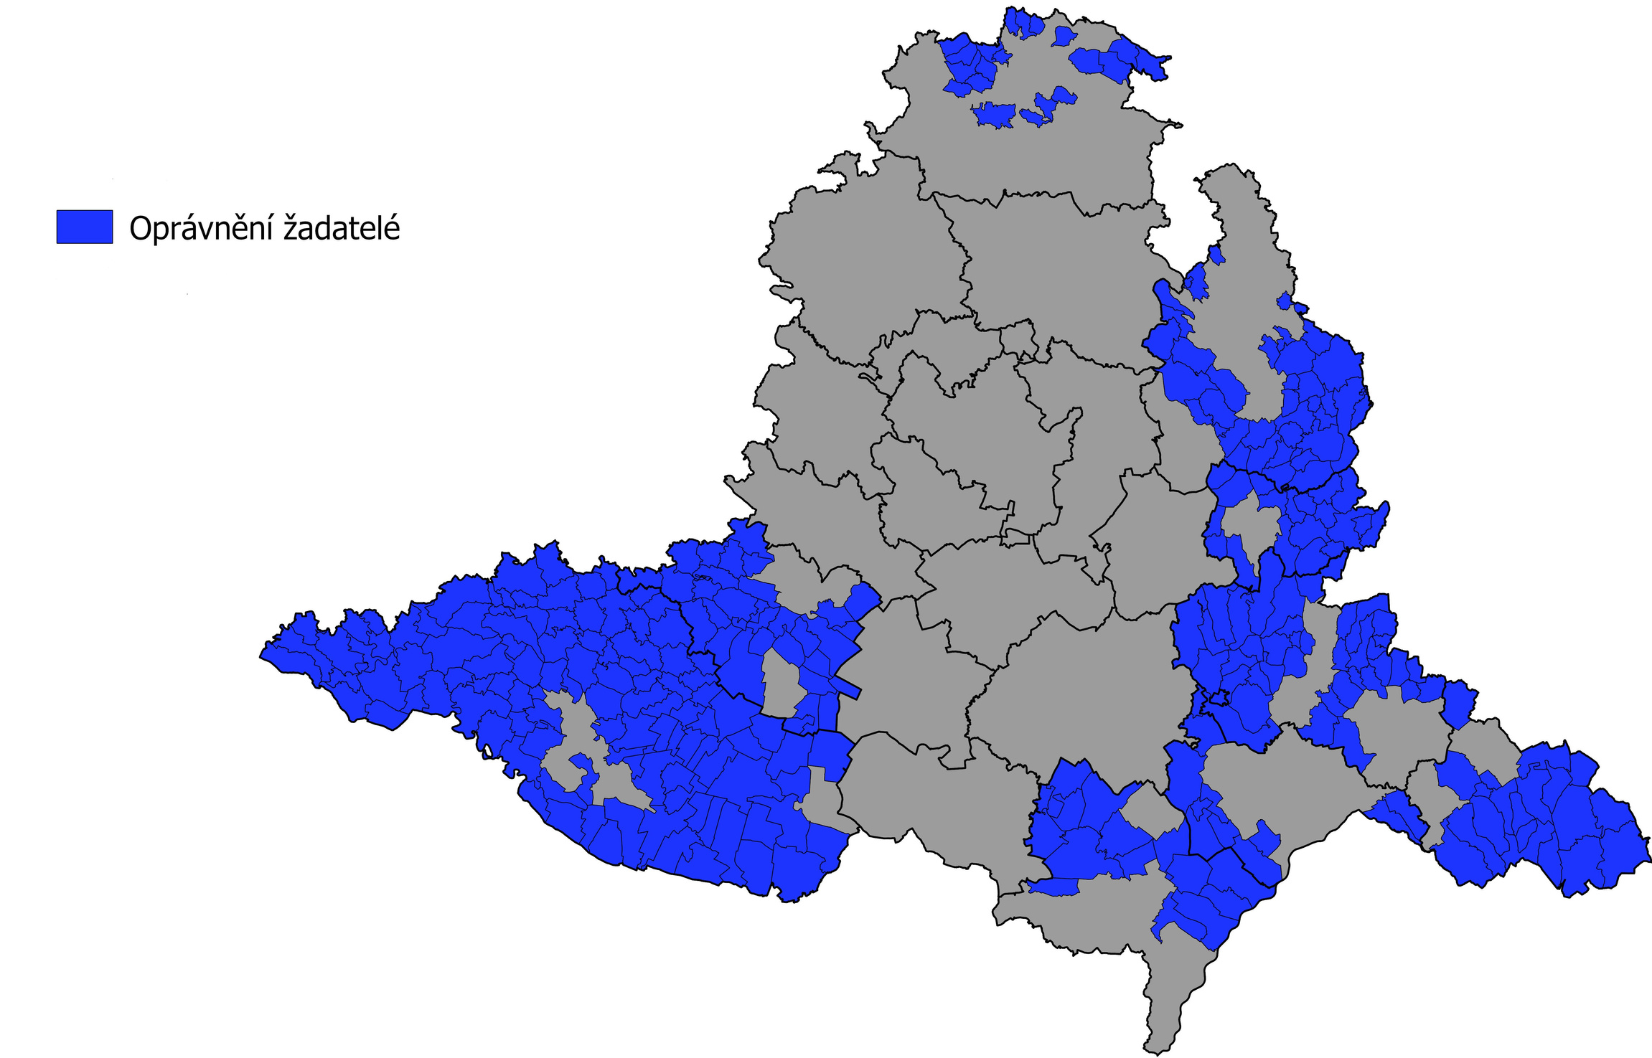
Dotační program Podpora bydlení a podnikání na vybraných rozvojově znevýhodněných územích Jihomoravského kraje 2026–2027

Slide 21

Děkujeme Vám za pozornost

